Slide 1
Table ronde: “Des signaux de bienvenue en Bibliothèque”
Des espaces non genrés et des safes spaces en bibliothèques ?

Slide 2
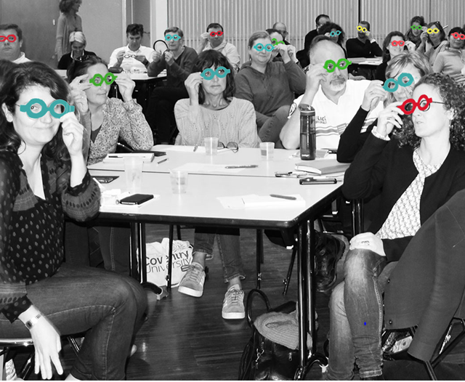
Aux origines : une mission sur l’espace public.
Rennes 2019
L’espace public en France reste un des enjeux de la lutte pour l’égalité femme/homme et la lutte contre les discriminations
Enjeux propres aux médiathèques

Slide 3
La mission de Rennes: Imaginer une feuille de route pour des projets d’aménagement de l’espace non genré
L’espace non genré, qu’est-ce que c’est?
Une autre approche de l’égalité femme-homme
un appui sur la recherche universitaire (recherche action)
Une mission tournée vers la transversalité
Le dialogue entre les services et la sensibilisation des agents
Une politique nécessairement transversale
L’espace c’est aussi l’animation de l’espace

Slide 4
Focus : l’aménagement non genré: quelques exemples concrets
La végétalisation
La multisensorialité
Le design de service/ design UX
Intégration de la démarche citoyenne
La notion de “seconde peau” (Sonia Lavadinho )

Slide 5
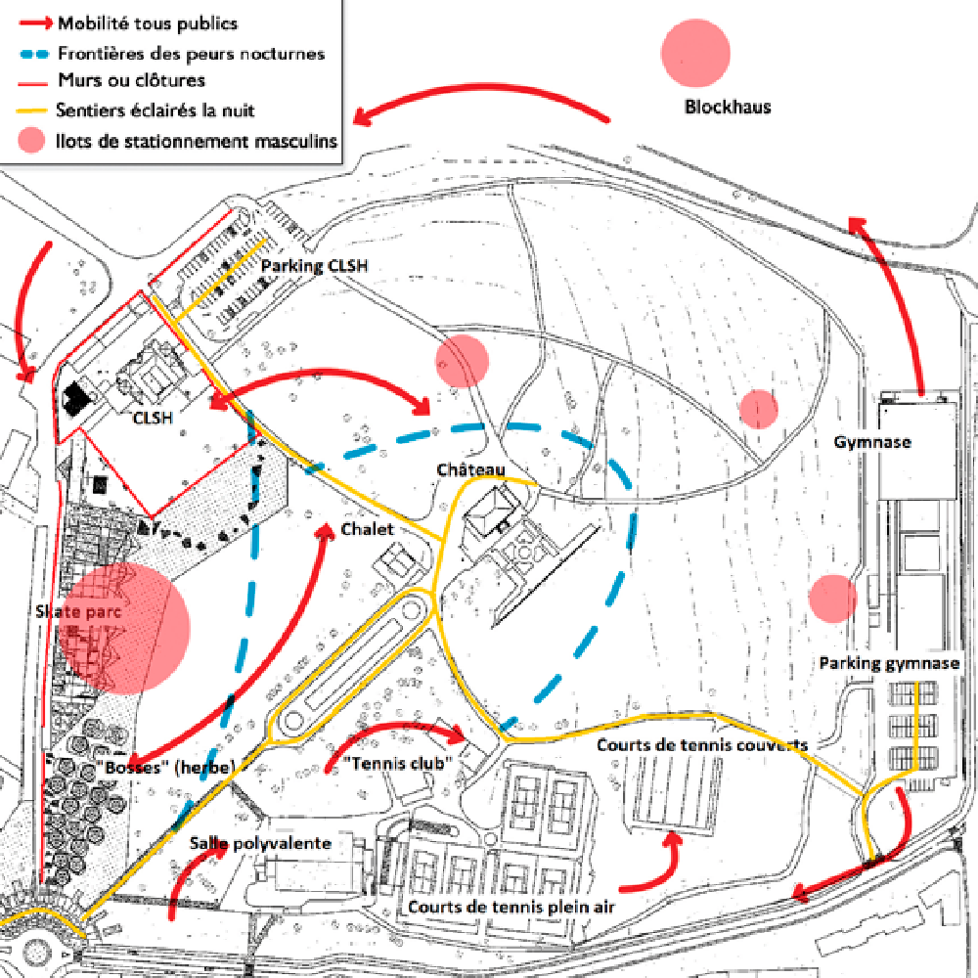
Focus : l’aménagement non genré: quelques exemples concrets
Exemple d’une étude de micro-géographie dans l’agglomération bordelaise pilotée par Cécile Rasselet (2011)

Slide 6
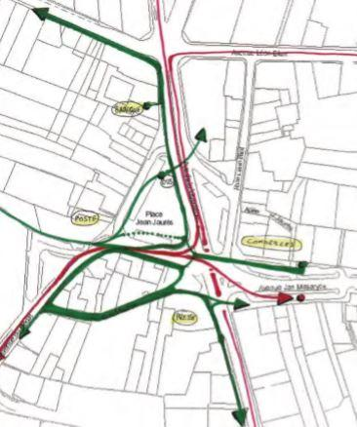
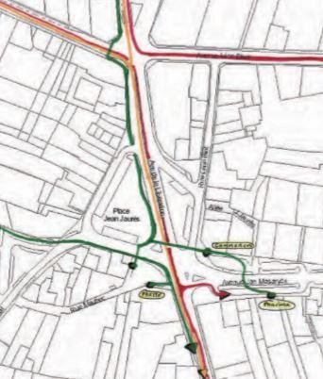
Focus : l’aménagement non genré: quelques exemples concrets
Exemple d’un atelier de recherche action à la ville de Mérignac (2007, Genre et Ville)
A droite le résultat des mobilités des femmes et à gauche celles des hommes.

Slide 7
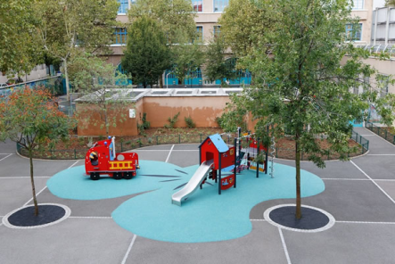
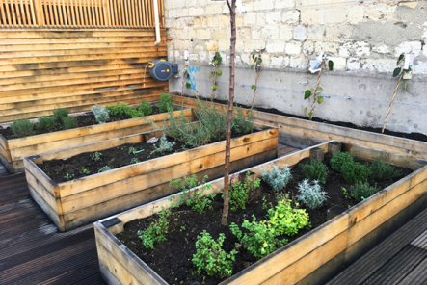
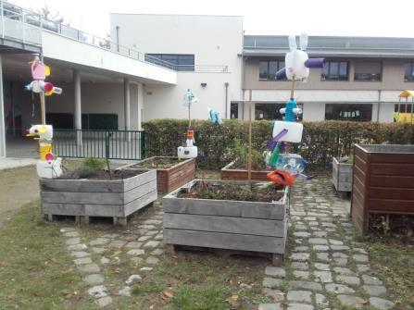
Ci dessus : Cour d’école Charles Hermits, Paris
Travail de végétalisation, cour d’école “Oasis”
Ci dessous, une expérimentation à Rennes: le Jardin des émotions, école primaire Sonia Delaunay

Slide 8
Au delà de l’espace: penser le genre en bibliothèque
la bibliothèque comme espace du féminin?
Quelles actions mener?
Vers une poldoc sensible au genre

Slide 9
Une pol-doc sensible au genre?
intégrer la notion de genre dans les réflexions globales sur les collections et les animations
Quelle place laisser aux femmes / aux hommes / aux minorités de genre?
Assumer de viser un public plus qu’un autre ? et dans quelle but ?
Rendre visible cette réflexion (la question des collections et des fonds spécialisés)

Slide 10
Focus: quelques actions à mener pour interroger le genre en bibliothèque
Les journées du matrimoine
Les sans pages, Noircir Wikipédia = penser une EMI spécifiquement orientée sur ces sujets
Heures du conte pour enfants effectués par des Drag Queens
Bingo du genre / de la diversité

Slide 11
Conditions, freins, limites… et opportunités
les conditions: un portage politique fort.
Les freins : une question de “grandes villes”?
Les limites : le découragement face à des réactions négatives

